Slide 1
Evaluatie derde federaal plan armoedebestrijding
Belgisch Platform
tegen armoede en sociale uitsluiting EU 2020
14/06/2019

Slide 2
Inhoud
Achtergrond
Methodologie: uitgangspunten
Slotrapportage
Evaluaties
Aanbevelingen
Notes:
Wat is de aanleiding van deze evaluatie en hoe werd dit aangepakt?
Het rapport omvat grof gezegd 3 luiken: een slotrapportage, de evaluaties en aanbevelingen

Slide 3
Achtergrond
Actie 61: “Op het einde van de legislatuur volgt een slotrapportage. Deze zal de basis vormen voor een evaluatie van het derde Federale Plan Armoedebestrijding en kan gebruikt worden voor de opmaak van een eventueel vierde Federale Plan Armoedebestrijding.”
Notes:
Een eerste punt: wat is de aanleiding van deze evaluatie? Wel in het 3e federaal plan is actie 61 opgenomen.
Hierin staat namelijk dat op het einde van de legislatuur 1) een slotrapportage volgt, 2) een evaluatie volgt en deze kan dienen voor 3) een mogelijk nieuw plan. En dit is dan het 3 luik van het rapport geworden.
Wat er moet gebeuren is dus duidelijk bepaald, maar niet hoe. De methodologie van deze evaluatie diende dus nog vorm en inhoud te krijgen.

Slide 4
Methodologie: uitgangspunten
3 elementen: slotrapportage – evaluatie – 4e FPA
Slotrapportage: kwantitatieve rapportage mbt uitvoering doelstellingen en acties
Evaluatie:
  Impactanalyse?
  Interne expertise
4e FPA?
Notes:
Actie 61 omschrijft 3 initiatieven die op het einde van de legislatuur moeten worden uitgevoerd.
Vooreerst de slotrapportage. Hier waren we het intern op de dienst, en ter volledigheid dient hier ook te worden gezegd dat deze methodologie is afgetoetst met toenmalige staatssecretaris voor armoedebestrijding Zuhal Demir, snel over eens. Namelijk een slotrapportage zou inhouden een kwantitatieve oplijsting van de doelstellingen en acties in het plan, zoals hoeveel acties zijn afgerond of lopende, wie is de bevoegde minister, enz. Dit wordt zo meteen verder kort toegelicht.
Dan, de evaluatieoefening was moeilijker aangezien nergens was toegelicht hoe dit diende te gebeuren. In se betekent een evaluatie meten of het plan geleid heeft waarvoor het werd opgemaakt in eerste instantie; of m.a.w. dat er dus een impactanalyse wordt gemaakt.
Dit is een moeilijke oefening omwille van verschillende redenen, zoals ook zal blijken wanneer de evaluatie wordt toegelicht, maar vooral ook omdat een cuasaal verband moeilijk te maken valt, gezien er ook met andere variabelen rekening moet worden gehouden, denk bijvoorbeeld aan demografische ontwikkelingen, bijvoorbeeld zoals de vergrijzing, migratie, …
Weliswaar vraagt een evaluatierapport een analyse van de situatie voor het plan en de huidige situatie.
Dit is ook gebeurt op basis van de EU SILC gegevens voor de meting van de armoede.
De belangrijkste bevindingen hierover worden zo meteen toegelicht.
De idee groeide dan al snel om de evaluatie te doen door aanspraak te doen op de interne expertise binnen de federale administraties en instellingen.
In de opvolgingsfiches werd informatie gevraagd over de acties op vlak van communicatie, duurzaamheid, budget en nog een aantal aspecten. Bijgevolg werd binnen de federale overheid gezocht naar diensten die over de nodige expertise beschikken aangaande deze aspecten opdat deze dan ook afzonderlijk kunnen geëvalueerd worden. Deze methodologie zorgt er niet enkel voor dat zodoende het plan ook zijn totaliteit werd geëvalueerd maar vooral werd de betrokkenheid en bijgevolg ook de motivatie van de verschillende instellingen aangesproken.

Slide 5
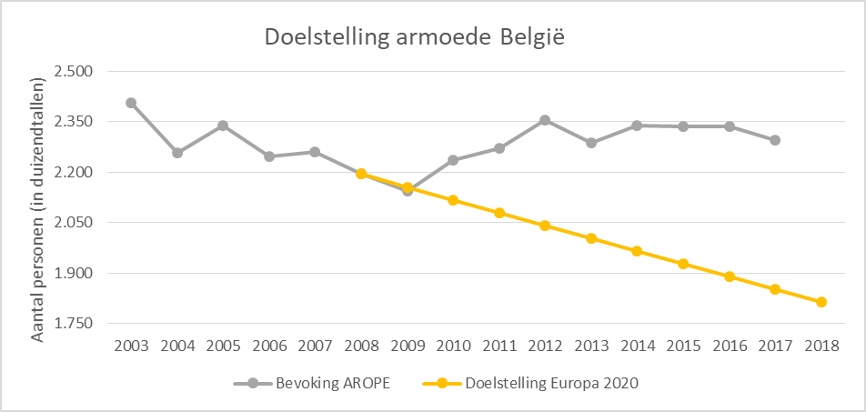
Slotrapportage – EU SILC
Indicateurs clés Stratégie Europe 2020
Dans le cadre de la stratégie Europe 2020, la Belgique vise à réduire de 380.000 à 1.814.000 le nombre de personnes menacées de pauvreté ou d'exclusion sociale.
Relativement stable au cours de la dernière décennie: 20,8 % en 2008 à 20,3 % en 2017.
Notes:
Dus zoals gezegd omschrijft de slotrapportage voornamelijk een kwantitatief luik.
Binnen het kader van de Europa 2020 strategie wordt armoede en sociale uitsluiting opgevolgd aan de hand van 3 indicatoren: inkomensarmoede, ernstige materiële deprivatie en huishoudens met een zeer lage werkintensiteit. Samen vormen deze drie indicatoren de sleutelindicator van de Europa doelstelling, zijnde ‘risico op armoede of sociale uitsluiting’.
De gegevens worden verzameld door de EU SILC enquête dat een veel gebruikt instrument is om armoede in België en Europa in kaart te brengen. Meer bepaald gaat het om een jaarlijkse enquête die peilt naar de inkomens- en levensomstandigheden.
De EU SILC geeft een goed beeld hoe het staat met armoede en sociale uitsluiting in België.
België streeft in het kader van de Europa 2020-strategie na om het aantal personen met risico op armoede of sociale uitsluiting te verminderen met 380.000 personen tot 1.814.000. Uit deze grafiek blijkt duidelijk dat deze doelstelling niet gehaald zal worden. Door armoede op te volgen als een absolute vermindering van het aantal personen, kan de stijging tegenover 2008 in feite verklaard worden door de bevolkingsgroei. In relatieve termen is het risico op armoede of sociale uitsluiting daarentegen min of meer stabiel gebleven.
Zo was het risico op armoede of sociale uitsluiting 20,8 % in 2008 en 20,3 % in 2017. Dat wil zeggen dat 1 op 5 personen leven in een huishouden met inkomensarmoede, ernstige materiële deprivatie en/of een zeer lage werkintensiteit.

Slide 6
EU SILC
Globalement, les taux de pauvreté sont stables. Par rapport à d'autres pays, la Belgique obtient de mauvais résultats pour l'indicateur "ménages à faible intensité de travail ".
Les objectifs EU2020 pour la Belgique ne seront pas atteints
Derrière la stabilité, il y a des changements:
  Augmentation du risque de pauvreté dans certains sous-groupes (ménages à très faible intensité de travail, peu qualifiées, parents isolés, ressortissants de dehors UE, etc.)
  Le risque de pauvreté des 16-24 ans augmente ↔ diminution chez les plus de 65 ans

Slide 7
Slotrapportage
  Het 3e FPA omvat 6 SD en 61 acties.
    Sociale bescherming
    Kinderarmoede bestrijden
    Sociale en professionele activering
    Dak- en thuisloosheid
    Toegankelijke en kwaliteitsvolle gezondheidszorg
    Toegankelijkheid overheidsdiensten
  Ruim een derde van de acties uit het plan vallen onder de eerste strategische doelstelling sociale bescherming (SD 1). En in tweede orde ressorteren 11 acties onder de strategische doelstelling van de gezondheidszorg (SD 5).
  Armoedebestrijding vraagt transversaal beleid: acties op andere beleidsdomeinen.
Notes:
Voor de volledigheid moet worden gezegd dat van die 61 acties een zestal acties betrekking hebben op de noodzaak tot opvolging van het plan en dus niet onder een strategische doelstelling vallen.
Sociale bescherming en gezondheidszorg zijn 2 belangrijke federale hefbomen in de strijd tegen armoede. Een sterke sociale bescherming verzekert een voldoende hoog inkomen en beschermt de bevolking tegen sociale risico’s.
Maar armoedebestrijding vraagt ook acties op andere beleidsdomeinen, denk aan justitie voor bijvoorbeeld de toegankelijkheid tot tweedelijns rechtsbijstand en financiën voor bijvoorbeeld alimentatievergoeding.
Vaak hebben acties op deze beleidsdomeinen weinig invloed op de AROPE indicator (de Europese indicator voor armoederisico of sociale uitsluiting); maar toch kunnen zij voor mensen in armoede belangrijke gevolgen hebben; namelijk verhogen van zelfredzaamheid (zoals bij het project MIRIAM) en het uitbouwen van een sociaal netwerk voorkomt dat mensen zich niet uitgesloten voelen. Belangrijk dat er met het psychologisch en sociaal aspect van armoede wordt rekening gehouden.

Slide 8
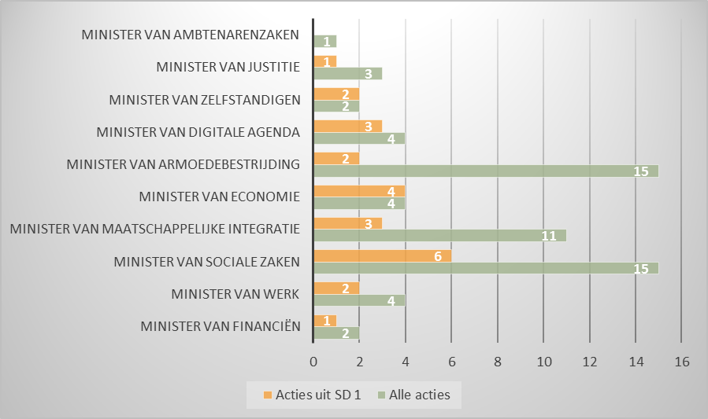
Slotrapportage
  Bevoegde Minister:
Notes:
Deze grafiek toont aan dat wanneer we de 24 acties van de eerste strategische doelstelling van het plan, namelijk de sociale bescherming, in verhouding brengen met alle 61 acties, zien we dat een groot deel (een 4e) onder de bevoegdheid van de minister van sociale zaken valt. Maar we zien ook dat acties gericht op sociale bescherming ook initiatieven vraagt van andere ministers. Bijvoorbeeld justitie voor de collectieve schuldenregeling of minister van economie voor sociale tarieven.
NB: grafiek wordt nog nagekeken ter volledigheid gezien sommige acties een gedeelde ministeriële verantwoordelijkheid hebben.

Slide 9
Slotrapportage
  30 afgeronde acties – omvat 8 acties ‘lopende tot einde van de legislatuur
  20 acties nog lopende
  Rest 11 acties:
    3 acties in afwachting
    8 acties opgeheven
Notes:
11 van de afgeronde acties zijn maatregelen binnen de 1e strategische doelstelling ‘sociale bescherming’ en gaat om voornamelijk de optrekking van de laagste uitkeringen, noden van kwetsbare zelfstandigen.
Acties lopende tot einde van de legislatuur is bijvoorbeeld de tijdelijke winteropvang.
Opvallend bij de lopende acties is dat 3 acties van de strategische doelstelling ‘ bestrijding kinderarmoede’ nog lopende zijn, ofwel 60%. Dit gegeven en wetende dat de actie ‘opstellen van een nationaal kinderarmoedeplan’ is opgeheven, zou kunnen concluderen dat er op dit vlak weinig van de voorziene acties is uitgevoerd.
Restacties heeft vooral te maken met een regering in lopende zaken, of opgeheven omwille van een arres van het Grondwettelijke Hof in verband met gemeenschapsdienst voor leefloners binnen het GPMI.

Slide 10
Evaluaties
  - Stakeholdersbetrokkenheid, Caroline Vanderhoeven (Belgisch Netwerk Armoedebestrijding) i.s.m. Emily Clissold en Henk Van Hootegem van het Steunpunt tot bestrijding van armoede, bestaansonzekerheid en sociale uitsluiting.
  - Indicatoren, Jeroen Barrez (Studiedienst POD Maatschappelijke Integratie).
  - Duurzaamheid, Cedric Van de Walle en Martine Vandervennet (Federaal Instituut voor Duurzame Ontwikkeling).
  - Beleidsevaluatie en Budget, Isabelle Verschueren (FOD BOSA).
  - Communicatie, Jan Deconinck (POD Maatschappelijke Integratie)
  - Gender, Nicolas Bailly (Instituut voor de Gelijkheid van Vrouwen en Mannen
Notes:
Zoals gezegd werd de interne expertise aangesproken bij de federale administraties en instellingen voor de verschillende deelaspecten van de evaluatie. Hun bijdragen worden nu herwerkt tot een finaal rapport dat vervolgens aan de minister bevoegd voor armoedebestrijding zal bezorgd worden. Vervolgens zal beslist worden hoe dit rapport zal gecommuniceerd worden.

Slide 11
Aanbevelingen
  Impact van de beleidsmaatregelen op armoedebestrijding:
    Federale hefbomen: werk, sociale bescherming en fiscaliteit voor inkomensarmoede, toegang tot de verschillende overheidsdiensten, met name justitie en gezondheid; met aandacht voor bepaalde subgroepen.
  Uitvoering en opvolging van het plan: inclusief proces
  Voorwaarden en werkpunten voor een adequate evaluatie: ex ante én ex post.
Notes:
Bij de evaluatiebevraging werd er ook al aandacht geschonken aan aanbevelingen voor een volgend plan.
Een federaal plan vraagt om federale beleidsmaatregelen die een reële impact beogen op armoedebestrijding. Lage arbeidsparticipatie en het hoge percentage deeltijds werkende vrouwen blijft een uitdaging.
De uitvoering en opvolging van het plan vraagt om betrokkenheid van overheidsdiensten, ervaringsdeskundigen en middenveld. Er moet een duidelijke visie zijn met kwantitatieve doelstellingen, planning en budget. Ook dient vooraf de impactmeting van een bepaalde maatregel te worden bestudeerd.

Slide 12
Varia
  Voor vragen en info: anita.opfergelt@mi-is.be

